Slide 1
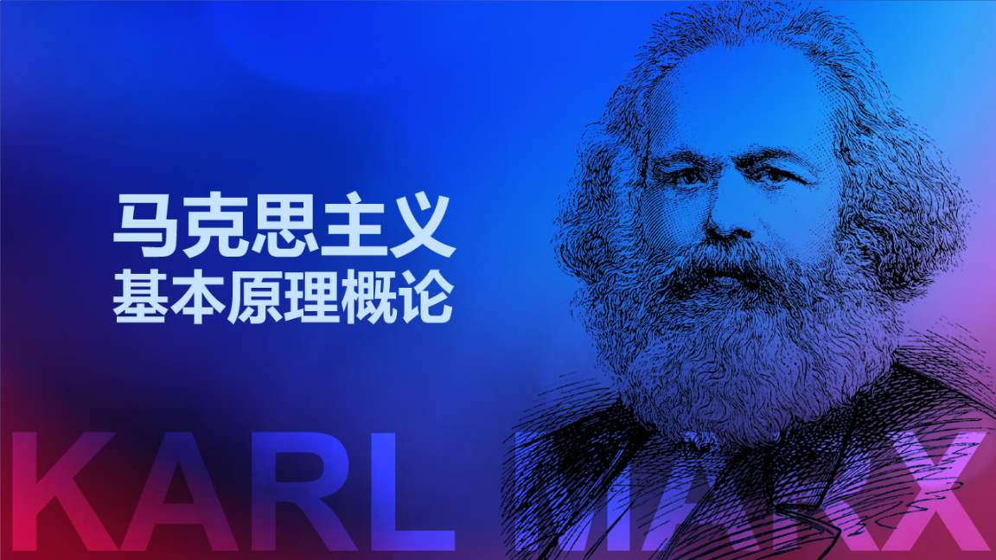
Introduction to Marxism

Slide 2

实践论

Slide 3
为什么实践在马克思主义哲学理论中如此重要和特殊？
实证主义
实证?
自然科学?
辩证法中的唯物主义内核

Slide 4
科学的实践观
《实践论》
理性主义与经验主义之争
实践的本质
调和
康德（理论理性 实践理性）
道德活动
（实然 应然）
限于二元对立
自觉能动性
黑格尔
（辩证法）
自我实现
限于精神
客观实在性
费尔巴哈
限于日常
社会历史性
马克思
（唯物辩证法）
科学的实践观
实践是检验
认识真理性
的唯一标准
实践对认识的绝对作用
：来源、动力、目的
Notes:
毛主席实践论
实践观其实是认识论 认识和实践的关系
哲学争论，主要是理性主义和经验主义的争论
康德进行了调和，理论理性是有限的（站经验主义），实践理性是自洽的，可知的。你无法决定视网膜如何反映世界，但在视网膜之外的世界，你可以自由的举起双手。缺陷是实践局限于道德活动
黑格尔用辩证法，也就是正反题的方式解决了二元对立
黑格尔和马克思这里，实践都为辩证法提供了动力，尤其是在历史向度上。为什么这么说，否定之否定作为三大规律里认识的运动机制，如果没有实践就难以推动

Slide 5
实践的基本结构
实践主体
实践关系
认识关系
价值关系
实践客体
实践中介
人摘花？
认识的过程
从实践到认识
感性认识和理性认识的辨证统一关系
以实践为基础
理性主义和经验主义
从认识到实践
关键一步
哲学的问题在于改造世界

Slide 6
实践的枢纽图
（未完成）
逻辑实证主义
证伪主义
受限的实践
社会科学中的新实证主义
经济学中的（弗里德曼）工具主义
实证主义
辩证法
复归
库恩、拉卡托斯的科学哲学
推动
实践
真理与谬误
唯物主义
复归
批判实在论
Notes:
实证具有实践的特征。孔德

Slide 7
一、真理的客观性
唯物主义
二、真理的绝对性和相对性
三、真理与谬误
否定之否定
四、实践是检验真理的唯一标准

Slide 8
真理的绝对性和相对性
相对性很好理解
绝对性？
1、客观性
2、认识的前进是绝对的、无条件的
可知论

Slide 9
实践的枢纽图
（未完成）
逻辑实证主义
证伪主义
受限的实践
社会科学中的新实证主义
经济学中的（弗里德曼）工具主义
实证主义
辩证法
复归
库恩、拉卡托斯的科学哲学
推动
实践
真理与谬误
真理与价值
唯物主义
复归
批判实在论
社会

Slide 10
真理与价值
价值
定义：指在实践基础上形成的主体和客体之间的关系，是客体对个人、群体乃至整个社会的生活和活动所
具有的积极意义。
价值具有主体性、客观性、多维性、社会历史性
真理与价值的辨证统一
道德绑架
事实与价值
未统一的情况
制度
复杂性
冲击
有限理性
理性经济人假设
赫伯特·西蒙
宏观经济学之父
凯恩斯
宏观经济学之祖
内维尔·凯恩斯
规范研究
实证研究

Slide 11
实践的枢纽图
（未完成）
逻辑实证主义
证伪主义
受限的实践
社会科学中的新实证主义
经济学中的（弗里德曼）工具主义
实证主义
辩证法
复归
库恩、拉卡托斯的科学哲学
推动
实践
真理与谬误
真理与价值
（道德伦理）
唯物主义
复归
从必然到自由
批判实在论
（制度问题）
社会
认识
异化

Slide 12
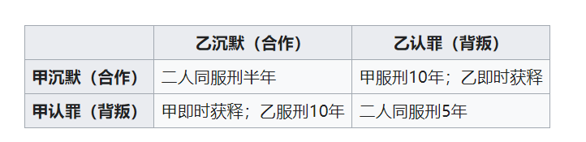
从必然到自由
认识世界和改造世界
主观和客观的矛盾
认识必然和争取自由
自由是对必然的认识和对客观世界的改造
——毛泽东
人们每次都不是在他们关于人的理想所决定和所容许的范围之内，而是在现有的生产力所决定和所容许的范围之内取得自由的。
——马克思、恩格斯《德意志意识形态》
自然的必然对自由的限制
科学技术进步
社会的必然对自由的限制
异化
社会进步
Emancipation
实践和认识
囚徒困境
重复博弈
共同知识

Slide 13
一切从实际出发，实事求是
实现理论创新和实践创新的良性互动

Slide 14
实践的枢纽图
逻辑实证主义
证伪主义
受限的实践
社会科学中的新实证主义
经济学中的（弗里德曼）工具主义
实证主义
辩证法
复归
库恩、拉卡托斯的科学哲学
推动
实践
真理与谬误
真理与价值
克服
（道德伦理）
唯物主义
复归
从必然到自由
批判实在论
（制度问题）
认识
社会
异化

